Slide 1


Kozani City Guide
Service
Επιβλέπων Καθηγητής: Δημόκας Νικόλαος
Φοιτητές:
Καρυπίδης Πάρις Αλέξανδρος
Μουκούλης Αχιλλέας
- University of Western Macedonia -

Slide 2
Περιεχόμενα
Εισαγωγή
Σχεδιασμός Υπηρεσίας
Σχεδιασμός Αναγκών Χρήστη
Βάσεις Δεδομένων
Jersey REST Υπηρεσία
Υπηρεσία Διαχείρισης
Android Application
Service Demostration
Μελλοντικές Επεκτάσεις
Συμπεράσματα
- University of Western Macedonia -

Slide 3
Εισαγωγή
δημιουργία μιας Android εφαρμογής
ο χρήστης έχει τη δυνατότητα να αντλήσει πληροφορίες για την πόλη της Κοζάνης
τέσσερις κύριες κατηγορίες ενδιαφέροντος
Αξιοθέατα
Διασκέδαση
Εστίαση
Διαμονή
Περισσότερες πληροφορίες: https://eclass.uowm.gr/modules/document/index.php?course=ICTE238&openDir=/54665847POHr/564de7b7OqpP
- University of Western Macedonia -

Slide 4
Σχεδιασμός Υπηρεσίας
Η υπηρεσία χωρίστηκε και αναπτύχθηκε σε τρία στάδια:
σχεδιασμός αναγκών χρήστη
σχεδιασμός και υλοποίηση βάσεων δεδομένων για τα σημεία ενδιαφέροντος
σχεδιασμός και υλοποίηση μιας Jersey REST αρχιτεκτονικής, υπηρεσίας υπεύθυνη για την επικοινωνία με τη βάση δεδομένων
- University of Western Macedonia -

Slide 5
Σχεδιασμός Υπηρεσίας
σχεδιασμός και υλοποίηση μίας web based υπηρεσίας για την διαχείρηση της βάσης δεδομένων από τους διαχειριστές της υπηρεσίας
σχεδιασμός και υλοποίηση μιας Android εφαρμογής για τον τελικό χρήστη
- University of Western Macedonia -

Slide 6
Σχεδιασμός Αναγκών Χρήστη
Οι ανάγκες του τελικού χρήστη μας ήταν γνωστές εξαρχής αφού η παρούσα υπηρεσία αποτελεί αντικείμενο εξαμηνιαίας εργασίας στο μάθημα Κινητή Υπολογιστική.
Παρόλα αυτά η σωστή κατανόηση των αναγκών μας βοήθησε στο να σχεδιάσουμε μία αποδοτική, λειτουργική και εύκολα διαχειρίσιμη υπηρεσία με στόχο τον τελικό χρήστη.
- University of Western Macedonia -

Slide 7
Σχεδιασμός Βάσεων Δεδομένων
Για τις ανάγκες της υπηρεσίας σχεδιάστηκαν και χρησιμοποιήθηκαν 4 MySQL Βάσεις Δεδομένων (MySQL Ver 14.14 Distrib 5.5.46)
Categories -> πίνακας με τις διαθέσιμες κατηγορίες που εμφανίζονται στις επιλογές του χρήστη
Subcategories -> πίνακας με τις διαθέσιμες υποκατηγορίες κάθε κατηγορίας όπως εμφανίζονται στις επιλογές του χρήστη
Points_of_interest -> πίνακας με τα σημεία ενδιαφέροντος τα οποία καταχωρούνται από τους διαχειριστές και προβάλονται στον χρήστη
Users -> πίνακας για τους λογαριασμούς των διαχειριστών της υπηρεσίας
- University of Western Macedonia -

Slide 8
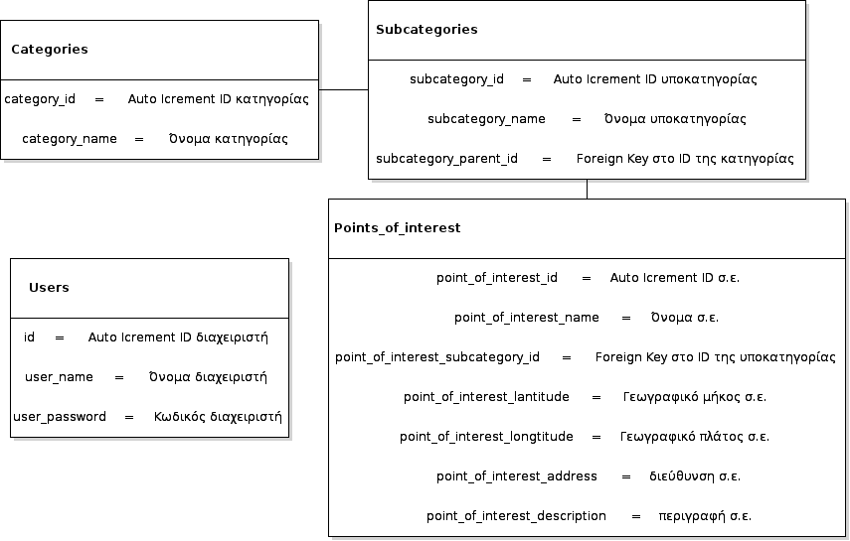
Σχεδιασμός Βάσεων Δεδομένων
- University of Western Macedonia -

Slide 9
Jersey REST Υπηρεσία
Η Jersey REST υπηρεσία είναι υπεύθυνη για την επικοινωνία μεταξύ της βάσης δεδομένων και της android εφαρμογής. Αποτελεί τη γέφυρα μεταξύ δεδομένων και χρήστη
Η Jersey REST μεταφέρει τα δεδομένα πάνω από το HTTP πρωτόκολλο
Τα δεδομένα που μεταφέρονται έχουν JSON μορφή γεγονός που την καθιστά πιο εύκολη αρχιτεκτονική στον χειρισμό των δεδομένων σε σχέση με άλλες αρχιτεκτονικές (πχ. SOAP)
Για την εύρυθμη λειτουργία της υπηρεσίας επιλέχθηκε η web server υπηρεσία tomcat 7
- University of Western Macedonia -

Slide 10
Jersey REST Υπηρεσία
Η συγκεκριμένη υπηρεσία δημιουργήθηκε με την πλατφόρμα eclipse MARS 1.
Οι κύριες κλάσεις οι οποίες δημιουργήθηκαν είναι οι εξής:
Category -> υλοποιεί και διαχειρίζεται τις κατηγορίες της Βάσης Δεδομένων
Subcategory -> υλοποιεί και διαχειρίζεται τις υποκατηγορίες της Βάσης Δεδομένων
PointOfInterest -> υλοποιεί και διαχειρίζεται τα σημεία ενδιαφέροντος της Βάσης Δεδομένων
DBConnection -> υλοποιεί τη σύνδεση με την τοπική βάση δεδομένων, εκτελεί τα ερωτήματα προς αυτή και επιστρέφει τα δεδομένα
Server -> αποτελεί την διεπαφή μεταξύ εφαρμογής χρήστη και βάσεων δεδομένων, μετατρέπει τα δεδομένα σε JSON αντικείμενα και τα επιστρέφει στον χρήστη
- University of Western Macedonia -

Slide 11
Υπηρεσία Διαχείρισης
Για την διαχείριση των καταχωρήσεων της Βάσης Δεδομένων δημιουργήθηκε μία Responsive Web Based υπηρεσία
Χρησιμοποιήθηκε η γλώσσα προγραμματισμού PHP 5.5.9 τόσο για την διαχείριση των δεδομένων όσο και για την σύνδεση με την Βάση Δεδομένων
Οι φόρμες εισόδου διαχειριστή και εισαγωγής σ.ε. δημιουργήθηκαν με τα πρότυπα της HTML5 και CSS3 καθώς έγινε και χρήση του Bootstrap3 Framework. Παράλληλα χρησιμοποιήθηκε jQuery 2.2.0 για την επιλογή διεύθυνσης από το χάρτη της φόρμας εισαγωγής σ.ε.
- University of Western Macedonia -

Slide 12
Android Application
Για την παροχή των υπηρεσιών δημιουργήθηκε μία Android εφαρμογή
Η ανάπτυξη της εφαρμογής έγινε με τη χρήση του Android Studio Canary 2.0
Χρησιμοποιήθηκαν σύγχρονα πρότυπα της Google καθώς και οι τελευταίες εκδόσεις των βιβλιοθηκών
Για την ανάπτυξη αποφεύχθη η χρήση deprecated μεθόδων
- University of Western Macedonia -

Slide 13
Android Application
Χαρακτηριστικά Εφαρμογής
Min SDK Version: 17
Target SDK Version: 23
Compile SDK Version: 23
Application Manifest Permisions:
INTERNET
ACCESS_NETWORK_STATE
CHANGE_WIFI_STATE
ACCESS_FINE_LOCATION
ACCESS_COARSE_LOCATION
External Libraries:
cardview-v7:23.1.1
recyclerview-v7:23.1.1
picasso:2.5.2
roundedimageview:2.2.1
- University of Western Macedonia -

Slide 14
Android Application
Η αρχική της εφαρμογής αποτελείται από μία συλλογή των πιο δημοφιλών σημείων ενδιαφέροντος
Ταυτόχρονα υλοποιεί ένα Navigation View το οποίο εμφανίζει όλες τις κατηγορίες και υποκατηγορίες στο χρήστη
Επίσης αποτελείται από ένα Option Item το οποίο διαχειρίζεται όλες τις επιλογές του χρήστη (χρήση GPS)
Τα παραπάνω στοιχεία υλοποιούνται κυρίως στα αρχεία:
MainActivity.java , activity_main.xml , content_main.xml και app_bar_main.xml
- University of Western Macedonia -

Slide 15
Android Application
Με την βοήθεια του Navigation View ο χρήστης μπορεί να περιηγηθεί σε οποιαδήποτε υποκατηγορία θέλει να βρει πληροφορίες
Τα αποτελέσματα κάθε υποκατηγορίας εμφανίζονται με μορφή CardViews
Με την δημιουργία των συγκεκριμένων Fragments εκτελείται ένα παράλληλο AsyncTask νήμα το οποίο υλοποιεί την μεταφορά των δεδομένων από την Βάση Δεδομένων στην εφαρμογή
- University of Western Macedonia -

Slide 16
Android Application
Βασική λειτουργία του AsyncTask νήματος είναι η επικοινωνία της εφαρμογής με την Jersey REST υπηρεσία
Τα αποτελέσματα επιστρέφονται στην εφαρμογή σε μορφή JSON αντικειμένων, γεγονός που καθιστά την ύπαρξη ενός JSON Parser απαραίτητη για την μετατροπή τους σε αντικείμενα της κλάσης PointOfInterest. Η προηγούμενη κλάση υλοποιεί και διαχειρίζεται τα σημεία ενδιαφέροντος
Στη συνέχεια και αφού παράλληλα έχουν αρχικοποιηθεί τα graphical components του Fragment, ελέγχεται η επιλογή του χρήστη για τη χρήση του GPS της συσκευής
- University of Western Macedonia -

Slide 17
Android Application
Στην περίπτωση που έχει επιλεχθεί και έχει ενεργοποιηθεί η επιλογή GPS από τις ρυθμίσεις, τότε τα αντικείμενα PointOfInterest ταξινομούνται σύμφωνα με την Ευκλείδια απόστασής του από τον χρήστη
Σαν τελικό βήμα, τα δεδομένα δίνονται ως παράμετροι στον Adapter των Cardviews, ο οποίος είναι υπεύθυνος για την εμφάνισή τους
Μέσω κατάλληλων Listeners ο χρήστης έχει τη δυνατότητα να διαλέξει ένα σημείο ενδιαφέροντος και να πάρει περισσότερες πληροφορίες για αυτό
- University of Western Macedonia -

Slide 18
Android Application
Κάθε CardView ανεξαρτήτως υποκατηγορίας προσφέρει στο χρήστη δύο επιλογές, αυτήν των παραπάνω πληροφοριών (LOAD MORE) και της υπόδειξης και της λήξεων οδηγιών από τη θέση του χρήστη στο σημείο ενδιαφέροντος στον χάρτη
Στην πρώτη περίπτωση, δημιουργείται ένα καινούργιο Activity το οποίο εμφανίζει τις πληροφορίες του σημείου ενδιαφέροντος για το οποίο έχει επιλεχθεί το κουμπί LOAD MORE
Στην δεύτερη περίπτωση, η εφαρμογή ανοίγει την εφαρμογή Maps της Google και αφού κάνει Pin το σημείο ενδιαφέροντος, φορτώνει την διαδρομή του από το σημείο του χρήστη
- University of Western Macedonia -

Slide 19
Android Application
Σημαντικά στοιχεία:
Η υλοποίηση της εφαρμογής στο σημείο που εμφανίζει τα σημεία ενδιαφέροντος υλοποιήθηκε με Fragments και όχι Activities. Με αυτό το τρόπο η εφαρμογή εκτελείται πιο γρήγορα και πιο αποδοτικά αφού χρησιμοποιεί λιγότερους πόρους της συσκευής.
Τα exceptions αντιμετωπίζονται με τρόπο ο οποίος καθιστά την εφαρμογή σταθερή και ικανή να λειτουργεί ακόμη και με την απουσία σύνδεσης στο internet
Οι ρυθμίσεις της εφαρμογής επιτρέπουν τον χρήστη να ενεργοποιήσει/απενεργοποιήσει την ταξινόμηση των σημείων ενδιαφέροντος σύμφωνα με την απόστασή του από αυτά επιτυγχάνοντας έτσι μικρότερη χρησιμοποίηση πόρων της συσκευής
- University of Western Macedonia -

Slide 20
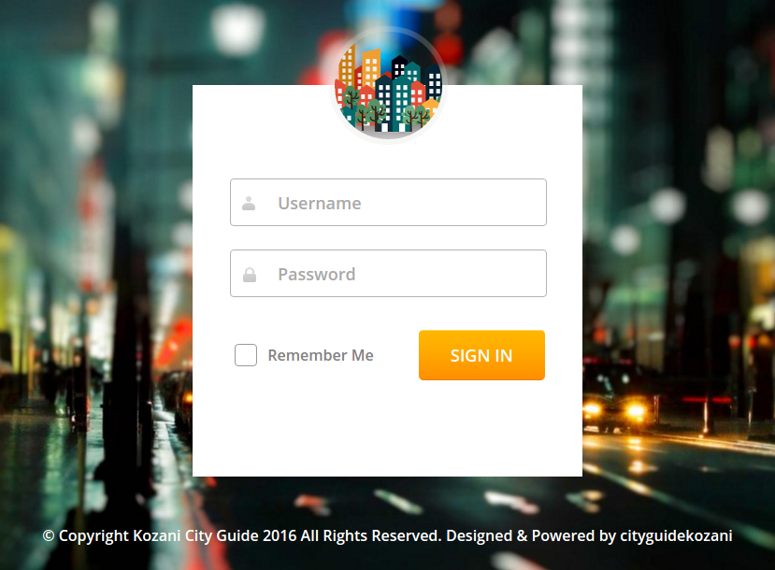
Service Demostration
Υπηρεσία διαχείρισης σημείων ενδιαφέροντος (Login Page)
- University of Western Macedonia -

Slide 21
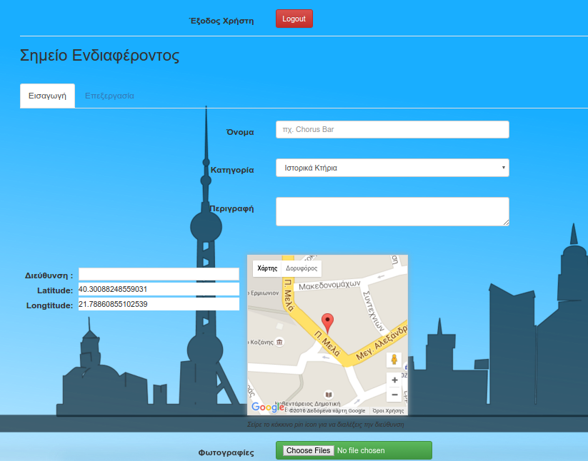
Service Demostration
Υπηρεσία διαχείρισης σημείων ενδιαφέροντος (Form Page)
- University of Western Macedonia -

Slide 22
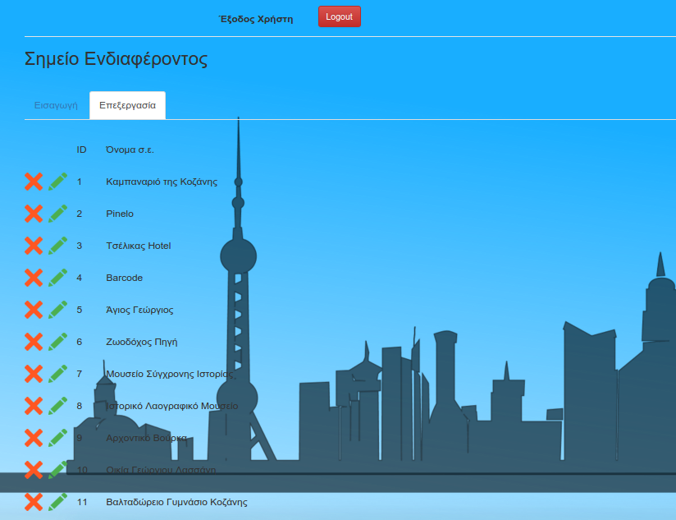
Service Demostration
Υπηρεσία διαχείρισης σημείων ενδιαφέροντος (Form Page)
- University of Western Macedonia -

Slide 23
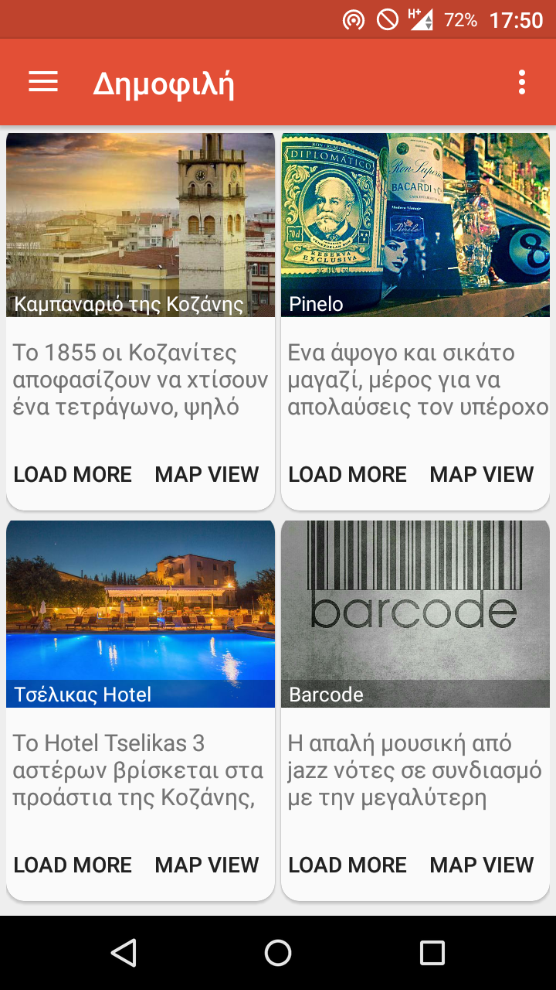
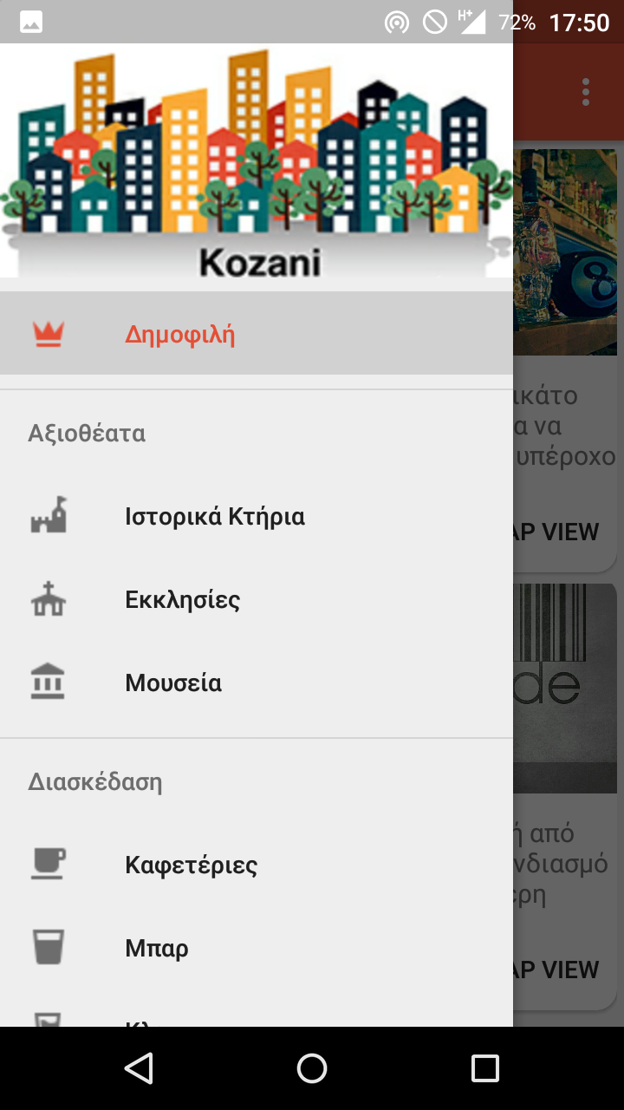
Service Demostration
Android Application
- University of Western Macedonia -

Slide 24
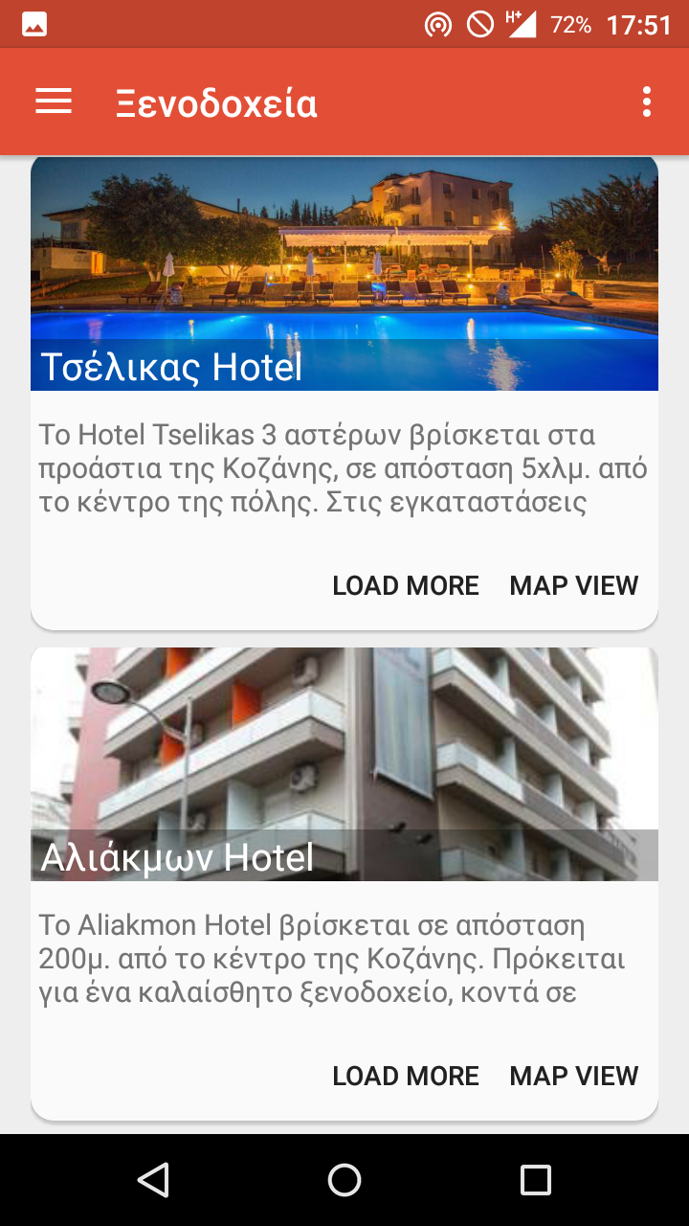
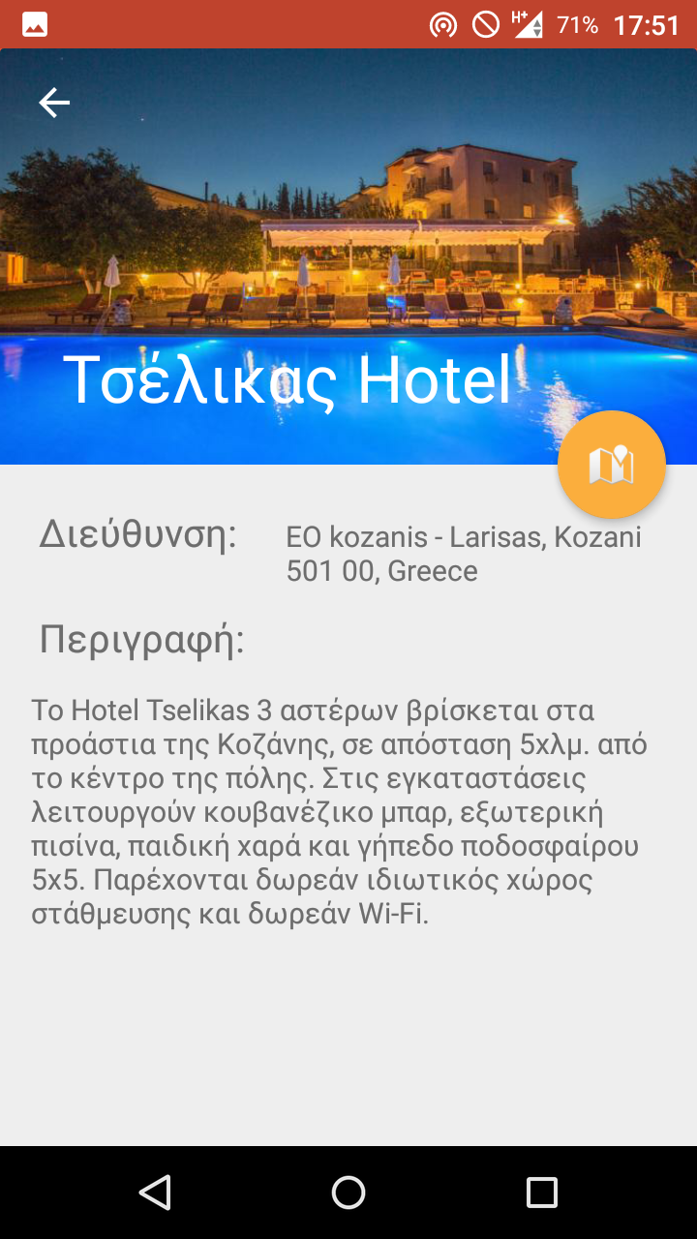
Service Demostration
Android Application
- University of Western Macedonia -

Slide 25
Μελλοντικές Επεκτάσεις
Ανάπτυξη της ασφάλειας στο κομμάτι της διαχειριστικής υπηρεσίας
Χρήση τοπικής βάσης (sqlLite) στην Android συσκευή για παροχή υπηρεσιών και εκτός σύνδεσης στο internet
Μεταφορά της ενέργειας της ταξινόμησης των σημείων ενδιαφέροντος στον διακομιστή ουτώς ώστε να απαλλάξουμε την κινητή συσκευή από τον επιπλέον φόρτο εργασίας
Εισαγωγή Slider στη σελίδα των σημείων ενδιαφέροντος, ούτως ώστε να παρέχεται στον χρήστη η δυνατότητα να περιηγείται στο σημείο που ενδιαφέρεται
Δημιουργέια Share Button το οποίο θα παρέχει την δυνατότητα στο χρήστη να μοιράζεται τις εμπειρίες του στα κοινωνικά δίκτυα
- University of Western Macedonia -

Slide 26
Συμπεράσματα
Μέσα από την ανάπτυξη της υπηρεσίας, αναπτύχθηκαν οι ικανότητες και το αίσθημα συνεργασίας μας
Αποκτήθηκαν καινούργιες και συμπληρώθηκαν παλιές γνώσεις τόσο γύρω από τον προγραμματισμό εφαρμογών σε περιβάλλον Android όσο και σε διαδικτυακές εφαρμογές
Χρησιμοποιήθηκαν γνώσεις από προγενέστερα μαθήματα
Θέσαμε τους εαυτούς μας τόσο σε ρόλους προγραμματιστών όσο και σε ρόλους τελικών χρηστών για να αντιμετωπίσουμε τυχών προβλήματα τα οποία προέκυψαν
- University of Western Macedonia -

